Slide 1
IAR软件使用

Slide 2
IAR介绍
IAR System公司成立于1983年，是全球领先的嵌入式系统开发工具和服务的供应商。
提供的产品和服务涉及到嵌入式系统的设计、开发和测试的每一个阶段。
国内普及的MSP430开发软件主要有Embedded Workbench for MSP430（简称为EW430）和AQ430。
目前IAR的用户居多，下面以IAR EW430软件为例，讲解MSP430单片机的软件开发流程。

Slide 3
IAR介绍
IAR EW430开发的主要流程有
    工程建立与配置
    程序编辑与编译
    程序调试与下板验证

Slide 4
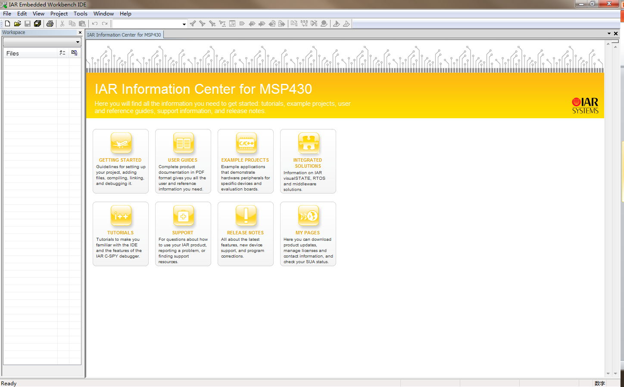
IAR工程创建
打开IAR，软件的主界面如下所示

Slide 5
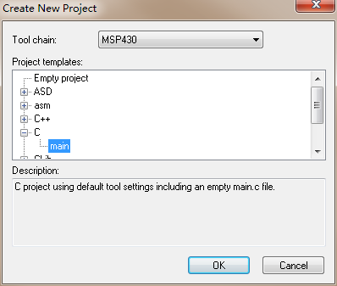
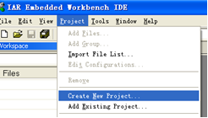
IAR工程创建
选择主菜单Project -> Create New Project，创建一个新的工程。如下图所示
然后会弹出新工程窗口，选择C -> main，点击OK，如下图所示

Slide 6
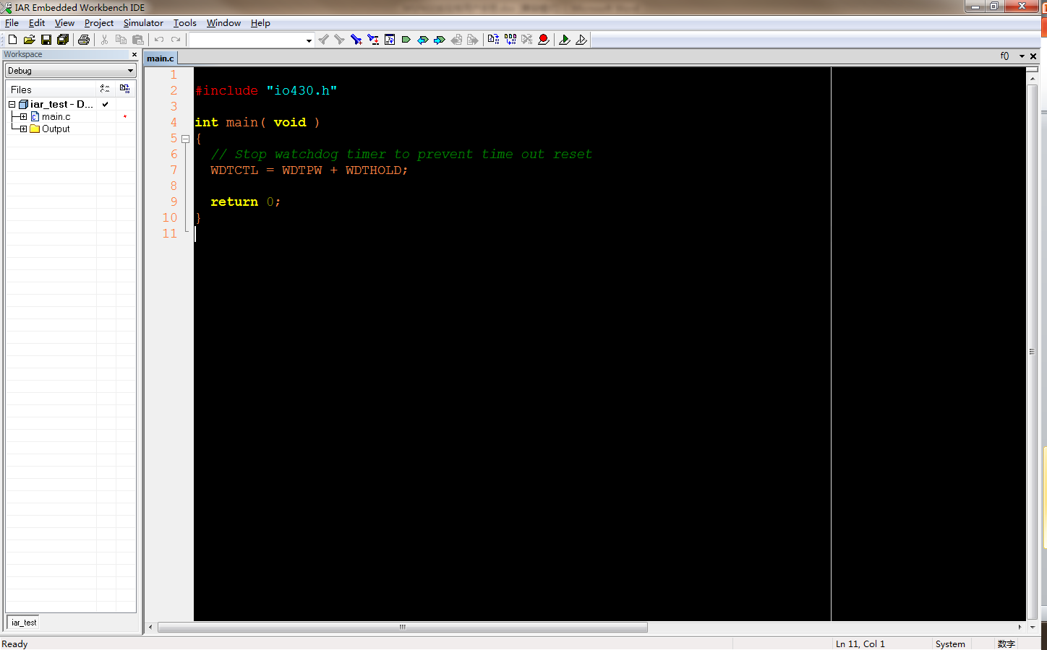
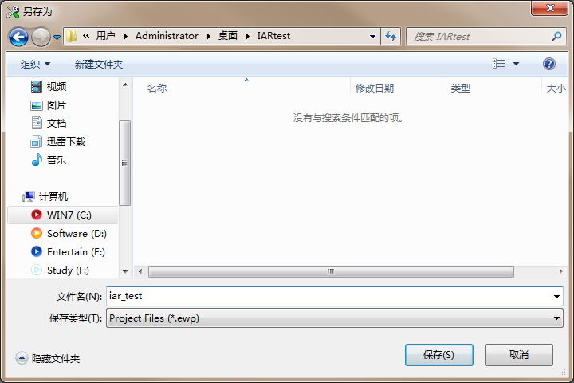
IAR工程创建
在弹出的窗口中，选择工程的保存路径，并命名新建的工程，如图所示
工程保存完毕之后，如下图所示

Slide 7
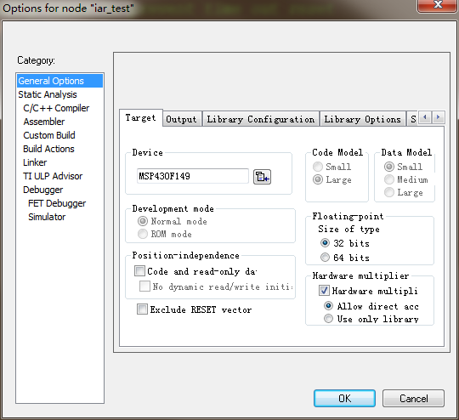
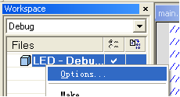
IAR工程配置
在工程建好之后，通常需要先进行设置，才能够正常使用，右击工程名，选择Options，或者点击主菜单的Project -> Options，如下所示
配置窗口如下图所示

Slide 8
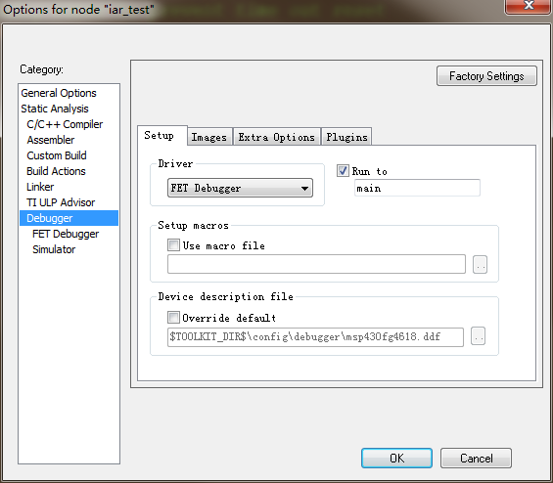
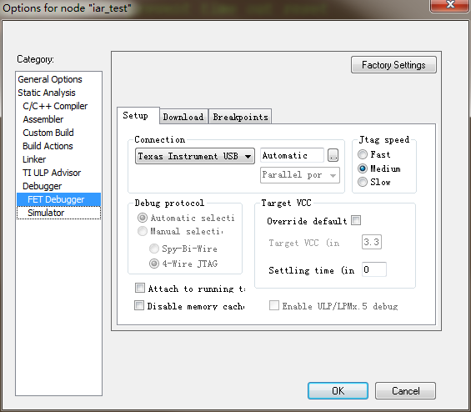
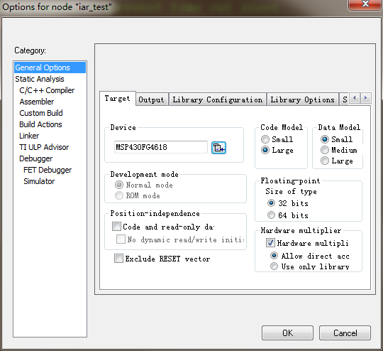
IAR工程配置
首先设置芯片型号，在General Options -> Target选项的Device中，将芯片型号设置为MSP430FG4618，如下图所示
然后在Debugger -> Setup选项的Driver中，选择FET Debugger，如下图所示
然后在FET Debugger -> Setup中，将Connection设置为Texas Instrument USB-IF,如下图所示

Slide 9

程序编辑与编译
程序编辑：在程序编辑框内编写程序即可。
程序编译：在程序编辑完成之后，点击Make按钮即可进行程序编译，如下图所示。

Slide 10

程序调试与下板验证
程序调试与下板验证：程序编译通过之后，便可进行调试验证，通过点击“Download and Debug”按钮（绿色箭头），在硬件连接之后，即可进行在线仿真调试。如下图所示

Slide 11
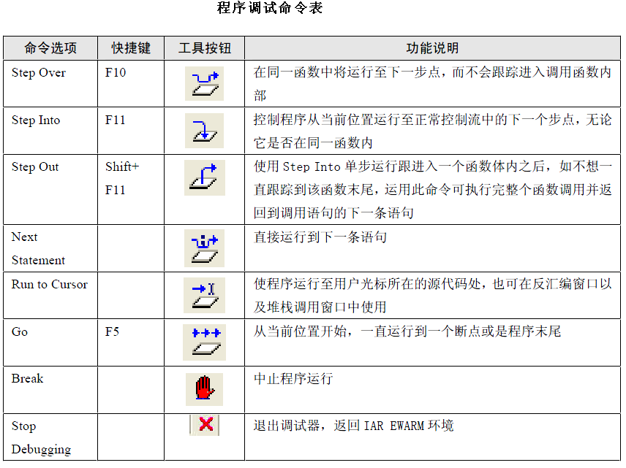
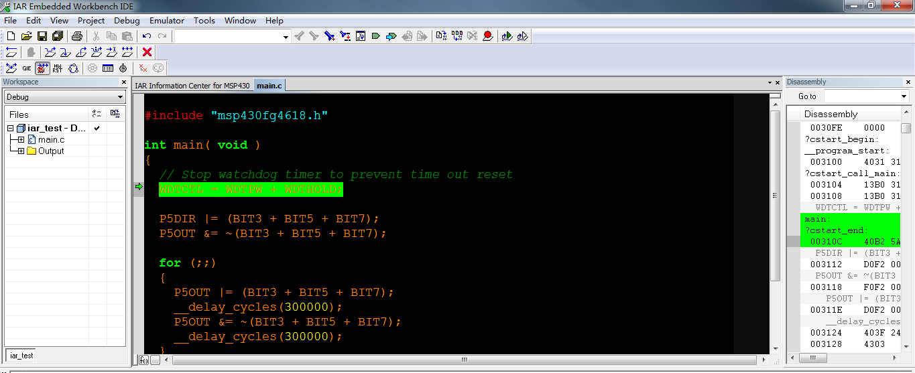
程序调试与下板验证
仿真调试界面如下所示：
该界面下的按钮功能及对应的快捷键为：

Slide 12
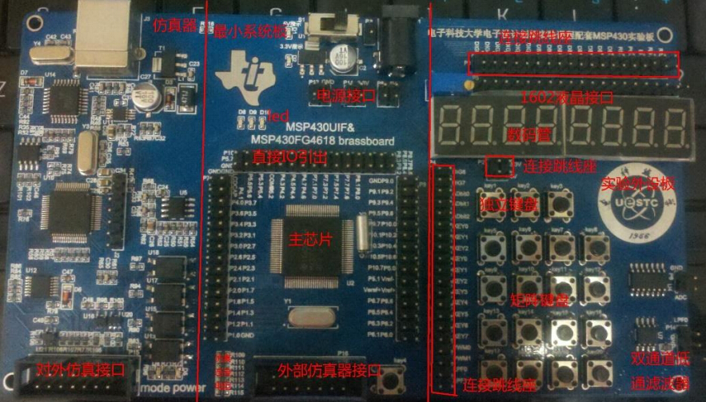
程序调试与下板验证
实验平台：MSP430FG4618实验板

Slide 13
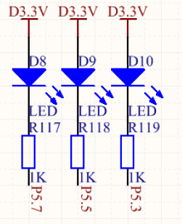
简单的示例—LED
从点亮实验板上的LED开始
实验板上的LED的连接如下图所示

Slide 14
简单的示例—LED
由上图可知，实验板上的三个LED的阳极分别连接D3.3V，而阴极则分别连接至单片机的P5.7、P5.5和P5.3
当P5.7、P5.5和P5.3为低电平时，二极管的正负极之间存在一定的正向电压差，二极管导通，LED发光。当P5.7、P5.5和P5.3为高电平时，二极管不导通，LED不发光。

Slide 15
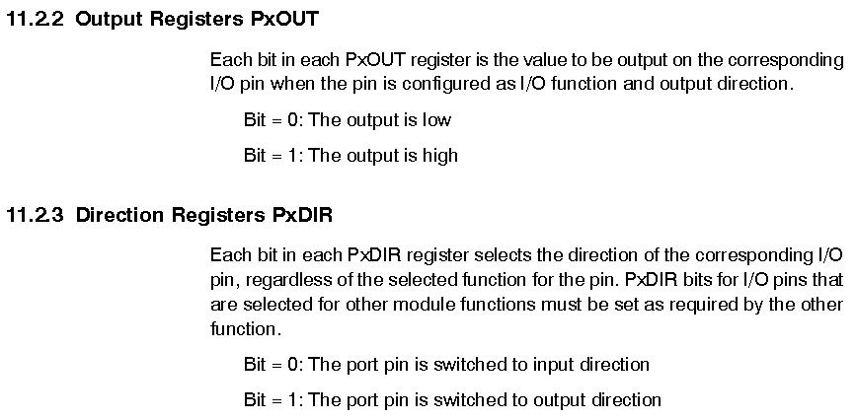
简单的示例—LED
查看MSP430FG4618的芯片手册

Slide 16
简单的示例—LED
配置PxDIR寄存器。将PxDIR寄存器的某一位设置为1时，对应的引脚为输出，设置为0时，引脚为输入。
配置PxOUT寄存器。将PxOUT寄存器的某一位设置为1时，对应的引脚输出为高电平，设置为0时，输出为低电平。

Slide 17
简单的示例—LED
扩展示例
    实现LED灯闪烁交替。即先亮一段时间，再熄灭一段时间，如此循环。
    实现流水灯。即第一次点亮第一颗LED，二三颗熄灭，一段时间后，点亮第二颗，一三熄灭，一段时间后，点亮第三颗，一二熄灭，依次类推。
    大家可自行思考如何实现

Slide 18
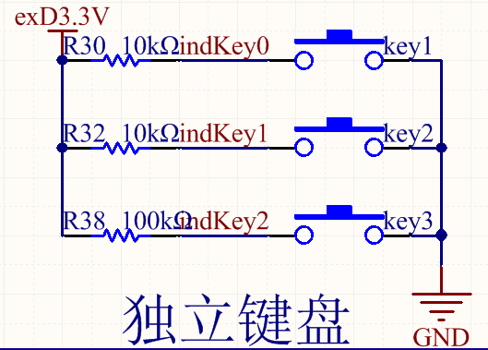
简单的示例—独立按键
实验板上独立按键的连接如下图所示
查看原理图，indKey0~indKey2分别连接至MSP430单片机的P9.5、P9.6及P9.7

Slide 19
简单的示例—独立按键
独立按键检测原理
从上图看出，独立按键的一端通过电阻至D3.3V，另一端连接到GND。电源D3.3V通过电阻连接到MSP430的IO口，为其提供上拉。当按键未按下时，按键不通，断路，此时MSP430的IO口为高电平，当按键按下时，MSP430的IO口通过按键与GND相连，为低电平。因此，可以通过检测IO口的输入电平来检测是否有按键按下。

Slide 20
简单的示例—独立按键
独立按键检测
  扫描IO口电平
  通过检测IO口的输入电平，来检测按键是否按下。在实验板上，如果检测到输入电平为低（按键消抖），则认为有按键按下，等到输入电平再次变为高时，说明按键释放。
  外部中断方法
  由于在按键按下时，单片机IO口的电平会发生从高到低的跳变，因此可通过设置该引脚为下降沿跳变中断功能，当检测到该跳变时，则触发中断。

Slide 21
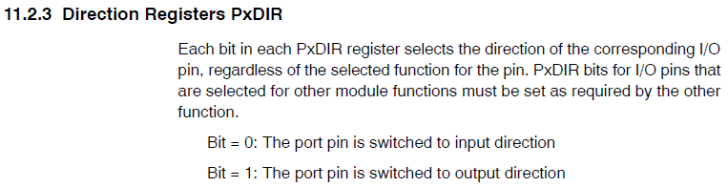

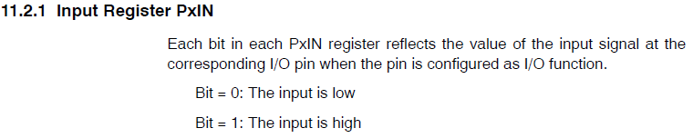
简单的示例—独立按键
相关的寄存器介绍

Slide 22
简单的示例—独立按键
扩展实例
    通过按键控制LED灯的亮灭，按下时，LED点亮，松开时，LED熄灭。
    通过按键控制LED灯的亮灭，奇数次按下时，LED点亮，偶数次按下时，LED熄灭。
    通过板上的三个不同按键分别控制三个不同的LED的亮灭。

Slide 23
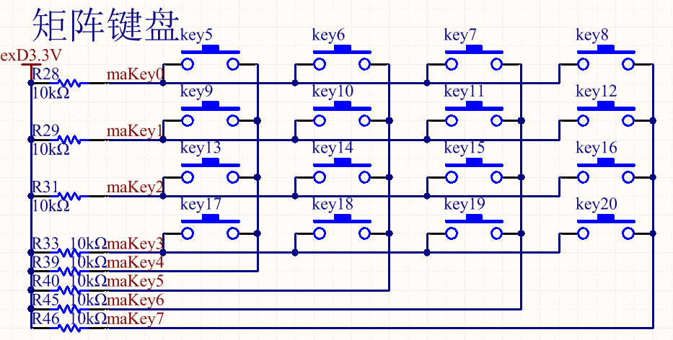
简单的示例—矩阵键盘
实验板上矩阵键盘的连接如下图所示
查看原理图可以知道，矩阵键盘的maKey0~maKey7分别与单片机的P10.0~P10.7相连

Slide 24
简单的示例—矩阵键盘
矩阵键盘检测原理
首先将maKey0~maKey3置低，然后检测maKey4~maKey7，假设Key5按下，则maKey4为低，由此可以确定第一列有按键按下。然后反过来将maKey4~maKey7置低，检测maKey0~maKey3，如果Key5按下，则maKey0为低，由此便可确定第一行的第一列有按键按下。

Slide 25
简单的示例—矩阵键盘
矩阵键盘检测原理
首先将maKey0置低，然后检测maKey4~maKey7，如果maKey4为低，则说明Key5按下，等待按键释放。再将maKey1置低，检测maKey4~maKey7，依次类推。

Slide 26
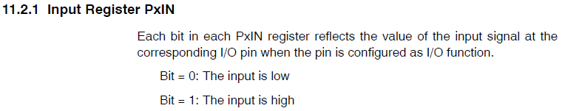
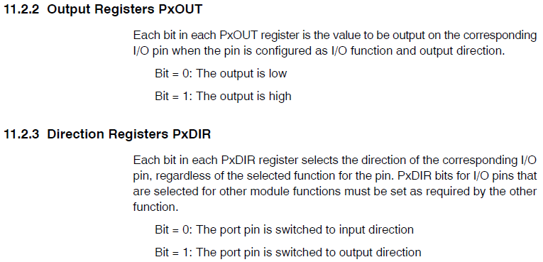
简单的示例—矩阵键盘
相关的寄存器说明

Slide 27
简单的示例—矩阵键盘
扩展实例
    利用矩阵键盘控制LED灯的亮灭
    利用矩阵键盘的三个按键分别控制三个不同的LED灯

Slide 28
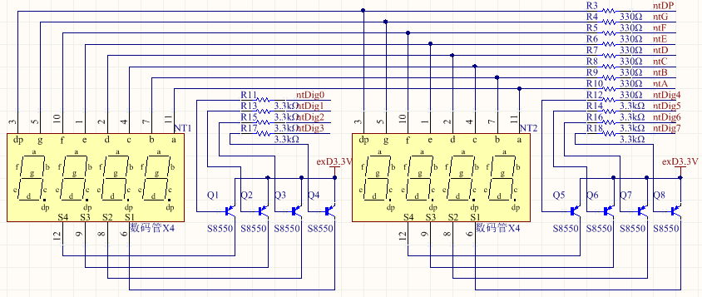
简单的示例—数码管
实验板上的数码管的连接如下图所示
数码管与单片机的连接为ntDig0~ntDig7分别连接到P8.0~P8.7，ntA~ntG分别连接到P7.7~P7.1，ntDP连接到P7.0

Slide 29
简单的示例—数码管
数码管显示原理
数码管分共阳和共阴两种，实验板上的数码管为共阳，即位选信号高有效，段选信号低有效。数目码有位选和段选，位选控制当前显示在某一个位上面，图中即与三极管相连的线。段选则选择该位的哪些段显示，段选控制该位显示的字符是什么。

Slide 30
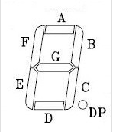
简单的示例—数码管
数码管显示原理
数码管的段选引脚定义为
图中表明了A,B,C,D,E,F,G,DP
位置，其中，DP为小数点。当给
A段一个低电平时，A段被点亮，为高电平时，A段熄灭。因此，可以通过段的不同组合显示出不同的字符。

Slide 31
简单的示例—数码管
数码管显示原理
可以确定常用的十六进制的字符0~F分别对应
0xFC,0x60,0xDA,0xF2,
0x66,0xB6,0xBE,0xE0,
0xFE,0xF6,0xFA,0x3E,
0x9C,0x7A,0xDE,0x8E
上面的叫做字模。

Slide 32
简单的示例—数码管
数码管显示原理
位选和段选配合即可实现在某个位显示某个特定的字符，同一时刻只能在一个位置显示。然而通过高速的循环扫描显示，利用人眼的视觉暂留效应，会让人觉得每个位置都在显示。

Slide 33
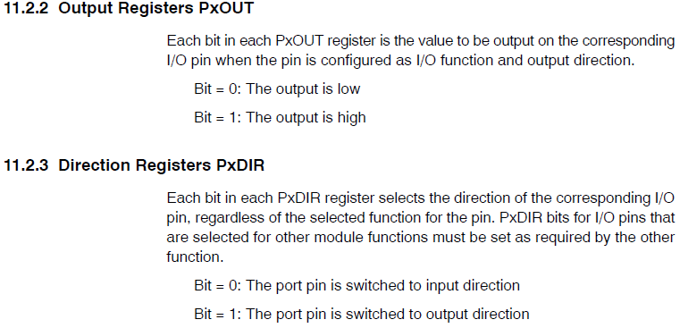
简单的示例—数码管
相关寄存器介绍

Slide 34
简单的示例—数码管
扩展实例
    定义三个独立按键的键值，当按下某一个之后，在数码管上显示该数值
    定义矩阵键盘各个按键的键值，当按下某一个按键之后，在数码管上显示该数值

Slide 35
谢谢大家！

